Slide 1
Nabídka a poptávka na trhu práce v Moravskoslezském kraji k 31. 1. 2021

Slide 2
Nezaměstnanost v Moravskoslezském kraji k 31. 1. 2021

Slide 3
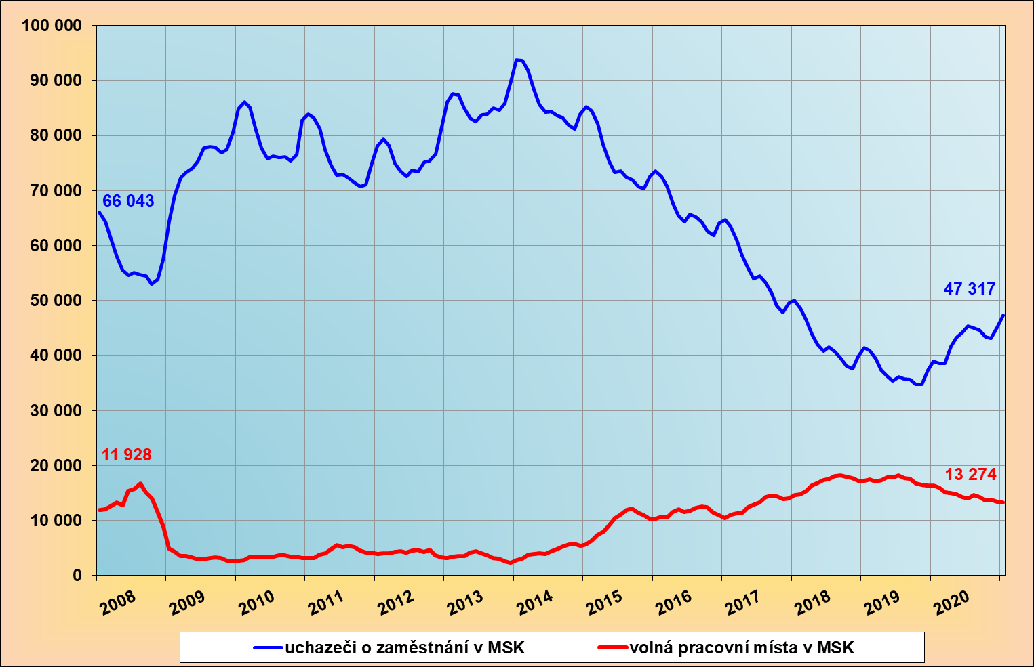
Vývoj nabídky a poptávky na trhu práce v MSK (leden 2008 - leden 2021)

Slide 4
Nabídka a poptávka na trhu práce podle klasifikace zaměstnání v lednu 2021
třída CZ - ISCO | počet UoZ | počet VPM | UoZ na 1 VPM
0. Zaměstnanci v ozbrojených silách | 16 | 0 | -
1. Zákonodárci a řídící pracovníci | 356 | 120 | 3,0
2. Specialisté | 1 511 | 636 | 2,4
3. Techničtí a odborní pracovníci | 2 714 | 800 | 3,4
4. Úředníci | 4 404 | 261 | 16,9
5. Pracovníci ve službách a prodeji | 10 740 | 1 298 | 8,3
6. Kvalifikovaní prac. v zemědělství, lesnictví a rybářství | 470 | 93 | 5,1
7. Řemeslníci a opraváři | 5 023 | 3 855 | 1,3
8. Obsluha strojů a zařízení, montéři | 4 793 | 3 756 | 1,3
9. Pomocní a nekvalifikovaní pracovníci | 16 524 | 2 455 | 6,7
nezařazeno | 766 | 0 | -
CELKEM | 47 317 | 13 274 | 3,6

Slide 5
Nejčetnější nabídka a poptávka na trhu práce podle klasifikace zaměstnání v lednu 2021
třída CZ- ISCO | nabídka pracovní síly (uchazeči o zaměstnání) | poptávka po pracovní síle (volná pracovní místa)
0. | Zaměstnanci v ozbrojených silách (15)
1. | Řídící prac. v oblasti obchodu, marketingu (80); Řídící prac. ve stavebnictví a zeměměřictví (51); Řídící prac. v obl. výzkumu a vývoje (25) | Řídící prac. ve stavebnictví a zeměměřictví (32); Řídící prac. v oblasti obchodu a marketingu (18); Ostatní řídící prac. v oblasti správy podniku, administrativních a podpůrných činností (17)
2. | Programátoři počítač. aplikací (88); Učitelé na středních školách, konzervat. a na 2. st. zákl. škol (81); Specialisté a odborní pracovníci v oblasti výchovy a vzdělávání (75) | Lékaři specialisté (101); Finanční a investiční poradci a příbuzní specialisté (86); Všeobecné sestry se specializací (41)
3. | Obchodní zástupci (453); Strojírenští technici (205); Zprostředkovatelé služeb jinde neuvedení (146) | Všeobecné sestry bez specializace (129); Obchodní zástupci (77); Zdravotničtí asistenti (praktické sestry) (59)
4. | Všeobecní administrativní prac. (2 587); Úředníci v obl. účetnictví (183); Recepční (kromě recep. v hotelích a ubyt. zařízeních) (162) | Všeobecní administrativní prac. (112); Úředníci v oblasti účetnictví (34); Operátoři telefonních panelů (23)
5. | Pracovníci ostrahy a bezpečnostních agentur (3 409); Prodavači v prodejnách (3 395); Číšníci a servírky (856) | Kuchaři (kromě šéfkuchařů), pomocní kuchaři (433); Pracovníci ostrahy a bezpečnostních agentur (239); Prodavači v prodejnách (147)
6. | Zahradníci a pěstitelé v zahradnických školkách (161); Kvalifik. prac. v lesnictví (152); Chovatelé hospodář. zvířat (kromě drůbeže) (46) | Zahradníci a pěstitelé v zahradnických školkách (37); Chovatelé hospodář. zvířat (kromě drůbeže) (28); Kvalifik. prac. v lesnictví (15)
7. | Nástrojaři a příbuz. prac. (1 028); Zedníci, kamnáři, dlaždiči a montéři suchých staveb (834); Mechanici a opraváři motorových vozidel (310) | Zedníci, kamnáři, dlaždiči a montéři suchých staveb (832); Svářeči, řezači plamenem a páječi (574); Nástrojaři a příbuzní pracovníci (346)
8. | Řidiči osob. a malých dodávk. aut., taxikáři (2 295); Obsluha vysokoz. vozíků a skladníci (836); Řidiči nákl. aut., tahačů a spec. vozidel (394) | Montážní děl. ostat. výrobků (923); Řidiči nákl. automobilů, tahačů a speciálních vozidel (507); Obsluha zařízení na zpracování kovů (475)
9. | Ostat. pomoc. prac. ve výrobě (5 133); Uklízeči a pomocníci v hotelích, administr. a prům. objektech (3 657); Pomoc. manipulač. prac. (1 216) | Dělníci v obl. výstavby budov (674); Ostat. pomoc. prac. ve výrobě (569); Uklízeči a pomoc. v hotelích, administr. a prům. objektech (490)

Slide 6
Projekt OUTPLACEMENT

Slide 7
Základní informace o projektu
Název projektu: Outplacement
Realizátor projektu: ÚP ČR - KrP vč. Hl. m. Prahy
Doba realizace projektu: 1. 6. 2020 – 31. 5. 2023
Notes:
GŘ ÚP ČR

Slide 8
Pro koho je projekt určen?
Zájemce o projekt
ZoZ - zaměstnanci s předpokládaným ukončením pracovního poměru z důvodu hromadného propouštění, o kterém zaměstnavatel písemně informoval podle § 62 až § 64 zákona č. 262/2006 Sb., zákoník práce, ve znění pozdějších předpisů, KrP ÚP ČR
ZoZ - zaměstnanci, kteří jsou ve výpovědní době nebo je u nich důvodný předpoklad ukončení pracovního poměru v následujících třech měsících, a to z jiného důvodu než z důvodu hromadného propouštění podle bodu 1. tohoto článku směrnice
ZoZ - zaměstnanci, kteří ukončí pracovní poměr dle § 56 zákona č. 262/2006 Sb., zákoník práce, ve znění pozdějších předpisů
ZoZ - osoba samostatně výdělečně činná, která nemá další zdroj příjmu z výdělečné činnosti a plánuje ukončení samostatné výdělečné činnosti
zaměstnanci, kteří jsou ve výpovědní době;
zaměstnanci, kteří uzavřeli se zaměstnavatelem dohodu o ukončení pracovního poměru;
zaměstnanci v pracovním poměru na dobu určitou;
zaměstnanci, kteří mají se zaměstnavatelem uzavřenou dohodu o pracovní činnosti;
zaměstnanci, kteří nemohou či nemohli konat práci pro překážku v práci na straně zaměstnavatele.
Zaměstnavatel (stávající/nový)
Notes:
důležité doložit při vstupu.
Dominika – příklad z praxe – nedoložení cílové skupiny

Slide 9
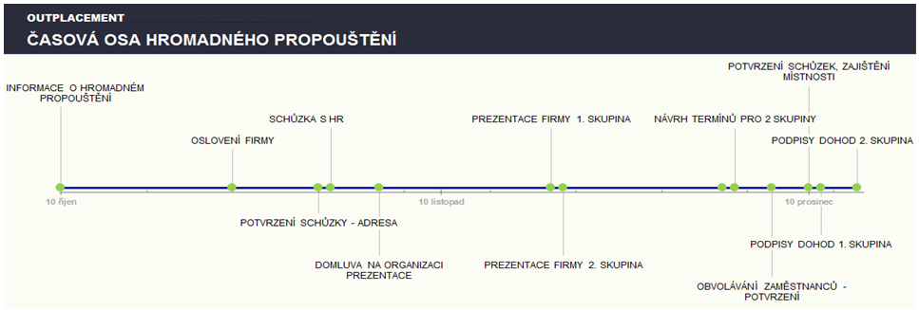
Hromadné propouštění
Schůzka se zaměstnavatelem
Hromadná prezentace zaměstnancům
Zřízení mobilního pracoviště/mobilní tým (ZPR, POR, TP, monitoring)
Hromadné / individuální vstupy do projektu
Podpisy dohod, aktivity projektu
Notes:
Popsat proces
Setkání se zaměstnavatelem, kterému představíme možnosti další spolupráce
Domluva termínů případných prezentací projektu a informací ze strany ÚP popř. zřízení obilních pracovišť.
Realizace – několik možností:
U zaměstnavatele pouze představení projektu, informace o zprostředkování, insolvenci, poradenství, sociální věci atd. V tomto případě je dobré zjistit zájem ze strany zaměstnanců o vstup do projektu, předání kontaktů na pracovníky projektu.
Vstup do projektu u zaměstnavatele a současně provedení prvních aktivit projektu např. životopis, motivační dopis, příprava na pohovor.
Rizika

Slide 10
Formy podpory pro účastníky projektu
Vstupní pohovor
Diagnostika
Poradenská činnost
Vzdělávací kurzy externí
Rekvalifikace
Vzdělávací aktivity
Zprostředkování zaměstnání
Doprovodná opatření
různé formy diagnostiky využívané v oblasti profesní orientace
individuální schůzky,
vč. školení BOZP
pracovní právo,
zabezpečované,
zvolené rekvalifikace
finanční gramotnost,
softskills
nedotované zaměstnání
dotované zaměstnání
POVEZ II
skupinové poradenství,
poradenské programy
Vzdělávací kurzy interní

Slide 11
Vytvořené pracovní místo
Vytvořené PM je podle § 106 zákona o zaměstnanosti novým nástrojem aktivní politiky zaměstnanosti dle pravidel OPZ.
Příspěvek na mzdové náklady může být poskytnut jen na účastníka projektu, který byl po celou dobu účasti v projektu v evidenci ÚP ČR (ZoZ/UoZ).
MAX. výše příspěvku 15 000,- Kč
Po dobu MAX. 9 měsíců
Veřejná podpora de minimis / bloková výjimka

